Slide 1
Détectez les Bad Buzz grâce au Deep Learning
Air Paradis

Slide 2
Contexte et objectifs
Je suis ingénieur IA chez MIC (Marketing Intelligence Consulting), une entreprise de conseil spécialisée sur les problématiques de marketing digital.
La compagnie aérienne “Air Paradis” souhaite réaliser un projet de détection de Bad Buzz grâce au Deep Learning plus précisément la réalisation d’un prototype d’un produit IA permettant de prédire le sentiment d’un tweet.
La première étape sera de réaliser une approche “API sur étagère” en utilisant l’API du service cognitif proposé par Microsoft Azure pour l’analyse de sentiment.
La seconde étape sera de réaliser une approche “Modèle sur mesure simple” en utilisant le service Azure Machine Learning Studio (classic), interface graphique drag & drop, pour développer rapidement un modèle classique (ex : régression logistique) permettant de prédire le sentiment d’un tweet.
La troisième étape sera de réaliser une approche “Modèle sur mesure avancé” en utilisant le service Azure Machine Learning pour développer un modèle basé sur des réseaux de neurones profonds pour prédire le sentiment d’un tweet.

Slide 3
Présentation de la problématique.
La problématique du projet est de réaliser l’algorithme de détection des sentiments présents dans les Tweets.
L’algorithme de détection des sentiments présents dans les Tweets permettra l’anticipation des bad buzz sur les réseaux sociaux. Afin que la compagnie “Air Paradis” s’améliore et acquiert une meilleur presse sur les réseaux.

Slide 4
Description du jeu de données.
Le jeu de données est composé de seize million de tweets :
Quand la valeur de la variable target est égale à 4 cela correspond à un tweet de sentiment positif.
Quand la valeur de la variable target est égale à 2 cela correspond à un tweet de sentiment neutre.
Quand la valeur de la variable target est égale à 0 cela correspond à un tweet de sentiment négatif.

Slide 5
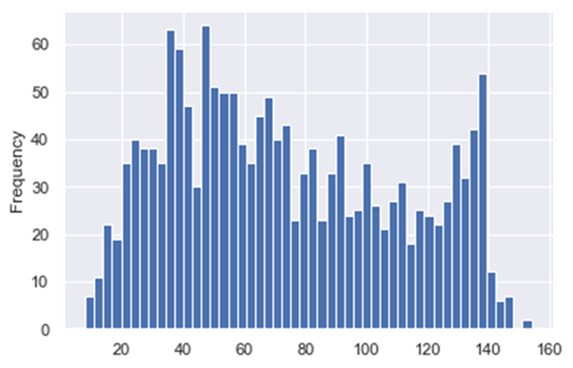
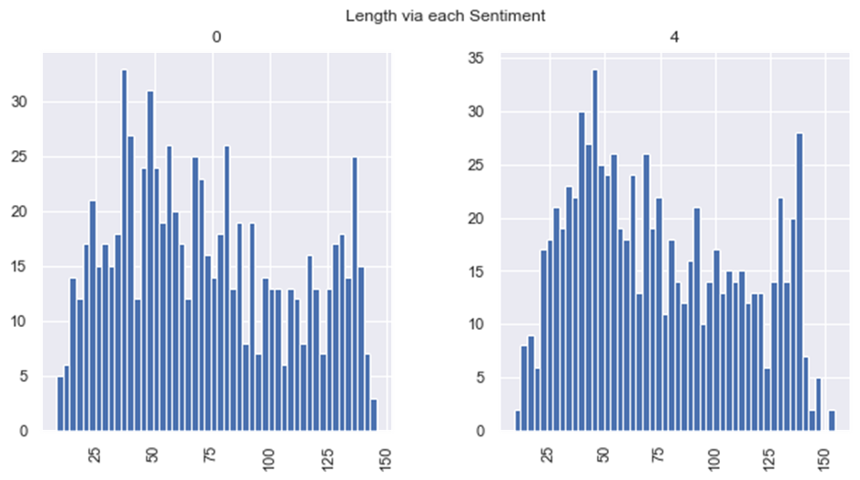
Description du jeu de données.

Slide 6
Démarche méthodologique
Approche “API sur étagère”
Approche “Modèle sur mesure simple”
Approche “Modèle sur mesure avancé”

Slide 7
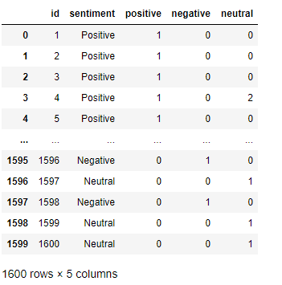
Démarche méthodologique
Approche “API sur étagère”
Pour cette approche j’utilise l’API du service cognitif proposée par Microsoft Azure pour l’analyse de sentiment. Le coût de ce service étant élevé, je ne teste pas l’ensemble des données mais 800 tweets de sentiment positif dont la variable target est égale à 4 et 800 tweets négatif dont la variable target est égale à 0. Il n’y pas de tweets neutre dont la target est égale à 2.

Slide 8
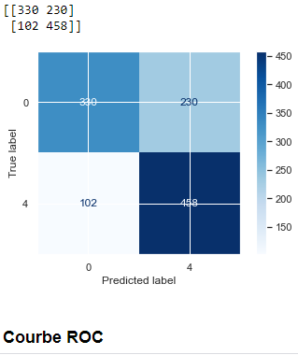
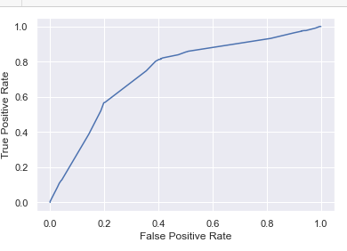
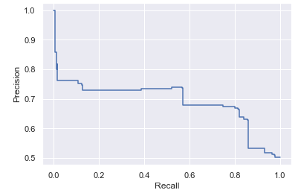
Démarche méthodologique
Approche “API sur étagère”
Pour évaluer l’API, j’ai réalisé une régression logistique.
API sur étagère-classification régression logistique | Matrice de confusion | Courbe ROC | Rappel "Recall"
précision : 70.36%

Slide 9
Démarche méthodologique
Approche “Modèle sur mesure simple”
Pour cette approche j’utilise le service Azure Machine Learning Studio classic, c’est une interface graphique drag & drop permettant de développer rapidement un modèle classique pour prédire le sentiment associé à un tweet.

Slide 10
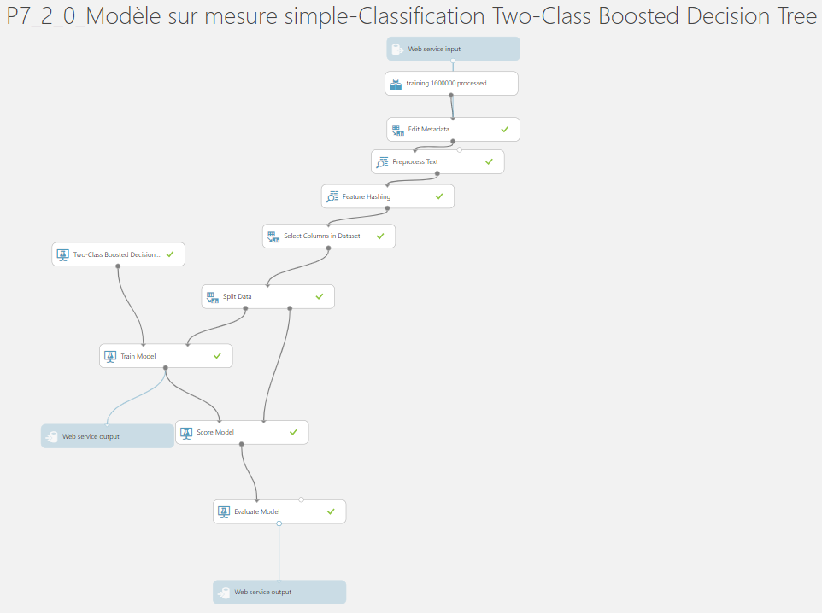
Démarche méthodologique
Approche “Modèle sur mesure simple”
Création du modèle mesure simple classification two-class boosted decision tree:
Après nettoyage du jeu de données, split du jeu de données, définition du type de modèle et entrainement du modèle.

Slide 11
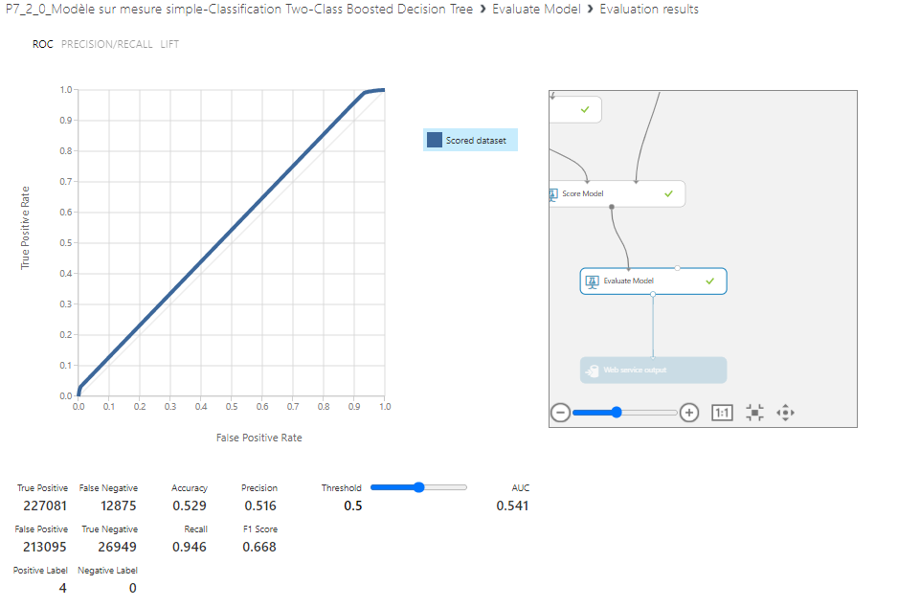
Démarche méthodologique
Approche “Modèle sur mesure simple”

Slide 12
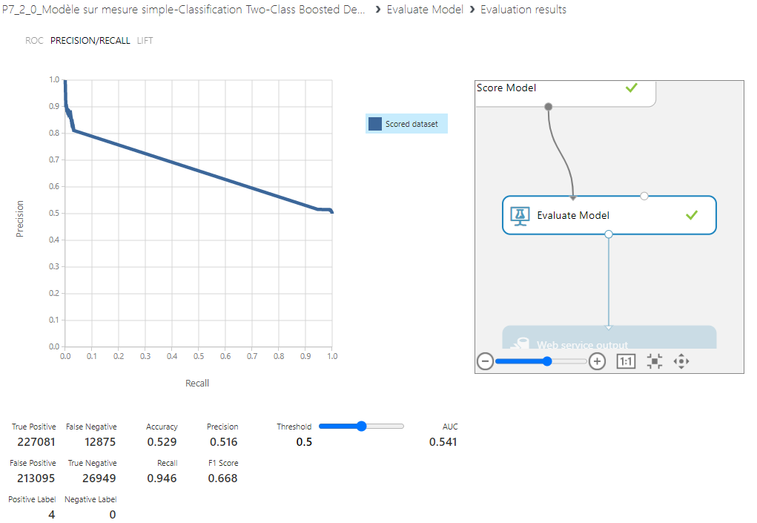
Démarche méthodologique
Approche “Modèle sur mesure simple”

Slide 13
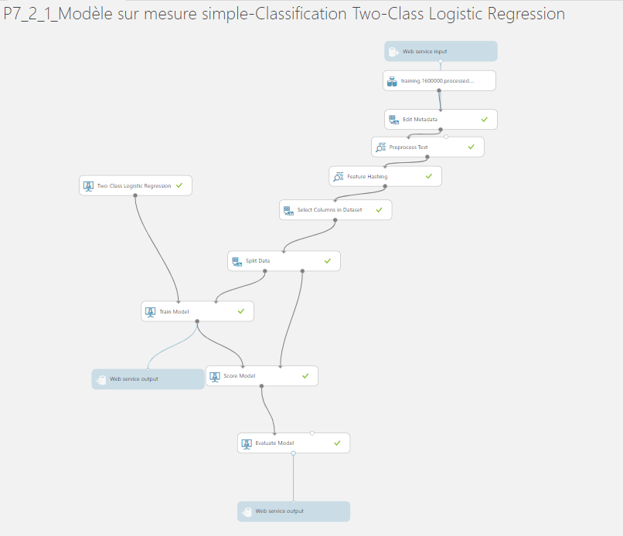
Démarche méthodologique
Approche “Modèle sur mesure simple”
Création du modèle mesure simple classification two-class logistic regression:
Après nettoyage du jeu de données, split du jeu de données, définition du type de modèle et entrainement du modèle.

Slide 14
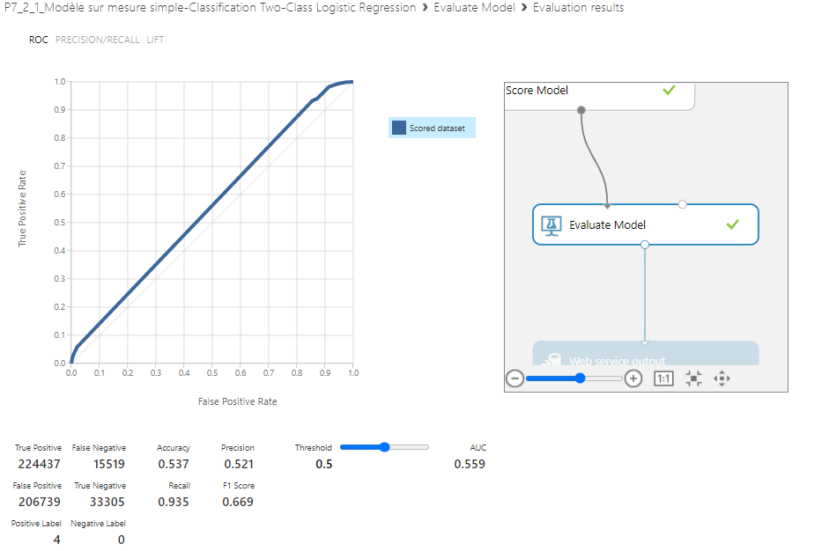
Démarche méthodologique
Approche “Modèle sur mesure simple”

Slide 15
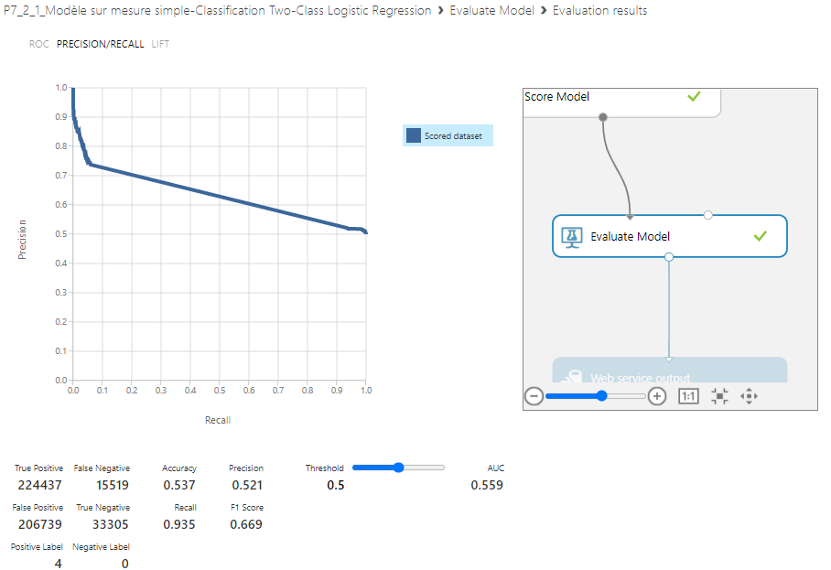
Démarche méthodologique
Approche “Modèle sur mesure simple”

Slide 16
Démarche méthodologique
Approche “Modèle sur mesure simple”
C’est une approche simple à réaliser mais il faut connaître la méthode et les blocs pour la construction des expérimentations.
L’avantage est que le déploiement du modèle est possible dans Excel.

Slide 17
Démarche méthodologique
Approche “Modèle sur mesure avancé”
Pour cette approche j’utilise le service Azure Machine Learning pour développer un modèle basé sur des réseaux de neurones profonds pour prédire le sentiment associé à un tweet.
Etape de nettoyage des données :
Le nettoyage de données consiste à enlever les URLs, les tags HTML, la ponctuation et les stop words qui sont des mots qui n'apportent pas ou peu d'information ensuite nous choisirons entre le stemming et la lemmatisation.
Le processus de « lemmatisation » consiste à représenter les mots (sous leur forme canonique. Par exemple pour un verbe, ce sera son infinitif. Pour un nom, son masculin singulier. L'idée étant encore une fois de ne conserver que le sens des mots utilisés dans le corpus.
Il existe un autre processus qui exerce une fonction similaire qui s'appelle la racinisation (ou stemming en anglais). Cela consiste à ne conserver que la racine des mots étudiés. L'idée étant de supprimer les suffixes, préfixes et autres des mots afin de ne conserver que leur origine. C'est un procédé plus simple que la lemmatisation et plus rapide à effectuer puisqu'on tronque les mots essentiellement contrairement à la lemmatisation qui nécessite d'utiliser un dictionnaire.

Slide 18
Démarche méthodologique
Approche “Modèle sur mesure avancé”
Prochaine étape utilisation de deux méthodes plongement de mots, word embedding : Dans ces méthodes chaque mot est représenté par un vecteur de nombres réels.
Nous comparons la méthode Word2Vec et la méthode GloVe .
Les deux modèles diffèrent dans la manière dont ils sont entraînés et conduisent donc à des vecteurs de mots aux propriétés subtilement différentes. Le modèle Glove est basé sur l'exploitation du nombre global de co-occurrences du mot à mot en exploitant l'ensemble du corpus. Word2Vec d'autre part exploite la co-occurrence dans le contexte local (mots voisins).
Avec GloVe on obtient de meilleur accuracy.
Après le nettoyage du jeu de données, split du jeu de données, je définis le type de modèle et entraine du modèle.

Slide 19
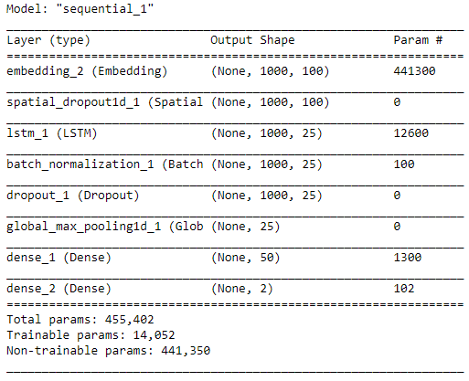
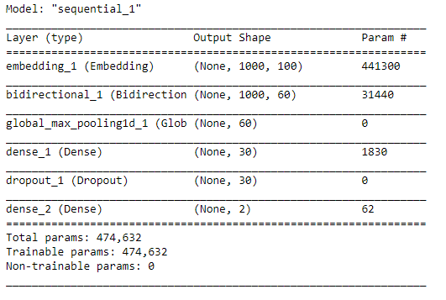
Démarche méthodologique
Approche “Modèle sur mesure avancé”
“Modèle sur mesure avancé” - Séquence LSTM | “Modèle sur mesure avancé” - Séquence Bidirectional_LSTM

Slide 20
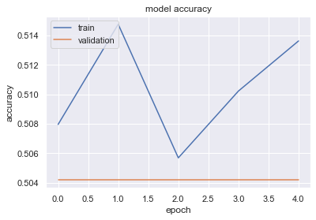
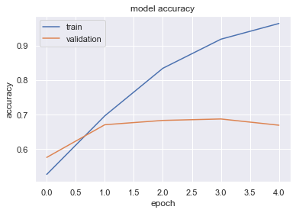
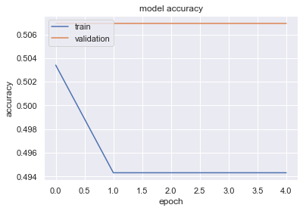
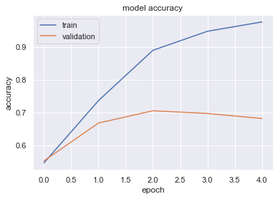
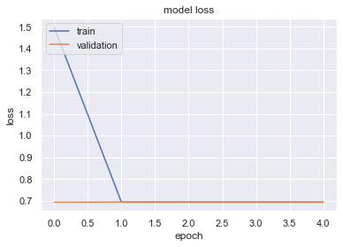
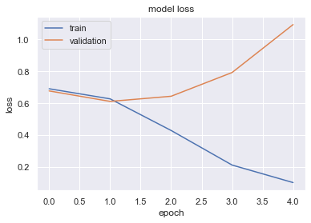
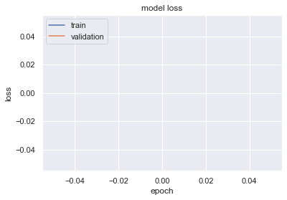
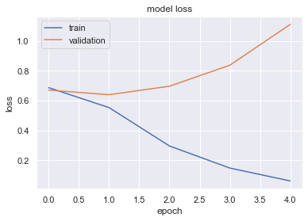
Démarche méthodologique
Approche “Modèle sur mesure avancé”
Tableau des performances avec GloVe:
“Modèle sur mesure avancé”-stemming GloVe LSTM | “Modèle sur mesure avancé”-stemming GloVe Bidirectional_LSTM | “Modèle sur mesure avancé”-lemmatisation GloVe LSTM | “Modèle sur mesure avancé”-lemmatisation GloVe Bidirectional_LSTM
Accuracy: 50.42% | Accuracy: 66.94% | Accuracy: 50.69% | Accuracy: 68.19%

Slide 21
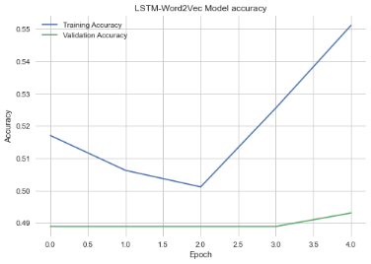
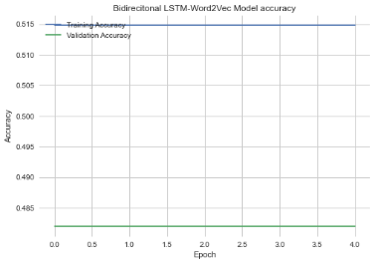
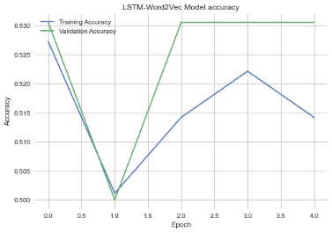
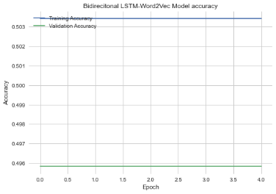
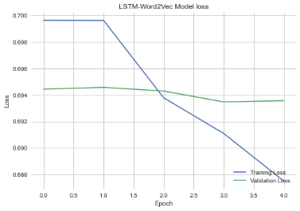
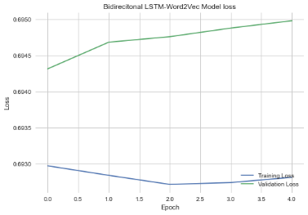
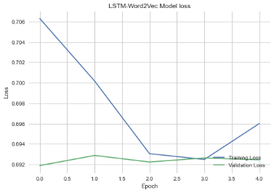
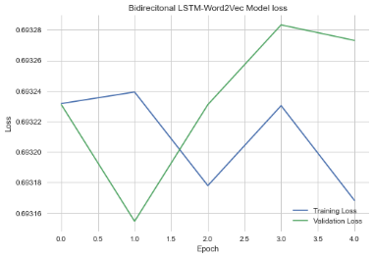
Démarche méthodologique
Approche “Modèle sur mesure avancé”
Tableau des performances avec Word2Vec:
“Modèle sur mesure avancé”-stemming Word2Vec LSTM | “Modèle sur mesure avancé”-stemming Word2Vec Bidirectional_LSTM | Approche “Modèle sur mesure avancé”-lemmatisation Word2Vec LSTM | “Modèle sur mesure avancé”-lemmatisation Word2Vec Bidirectional_LSTM
Accuracy: 49.31% | Accuracy: 48.19% | Accuracy: 53.06% | Accuracy: 49.58%

Slide 22
Démarche méthodologique
Approche “Modèle sur mesure avancé”
C’est l’approche qui est totalement modifiable et modulable. C'est cette approche qui est choisi pour le déploiement pour une maintenabilité dans la durée et les modifications de paramètres.

Slide 23
Tableau récapitulatif des performances
API sur étagère-classification régression logistique | Modèle mesure simple classification two-class logistic regression | “Modèle sur mesure avancé”-stemming GloVe LSTM | “Modèle sur mesure avancé”-stemming GloVe Bidirectional_LSTM | “Modèle sur mesure avancé”-lemmatisation GloVe LSTM
précision : 70.36% | Accuracy : 53,7% | Accuracy: 50.42% | Accuracy: 66.94% | Accuracy: 50.69%
“Modèle sur mesure avancé”-lemmatisation GloVe Bidirectional_LSTM | “Modèle sur mesure avancé”-stemming Word2Vec LSTM | “Modèle sur mesure avancé”-stemming Word2Vec Bidirectional_LSTM | Approche “Modèle sur mesure avancé”-lemmatisation Word2Vec LSTM | “Modèle sur mesure avancé”-lemmatisation Word2Vec Bidirectional_LSTM
Accuracy: 68.19% | Accuracy: 49.31% | Accuracy: 48.19% | Accuracy: 53.06% | Accuracy: 49.58%

Slide 24
Veuillez poser vos questions. Merci.

